Slide 1
IC 5 BOLOGNA
PTOF

Slide 2
LA SCUOLA E IL SUO CONTESTO
La scuola si trova all’interno del quartiere Navile, un quartiere densamente abitato e uno dei più multiculturali della città. Si tratta di una zona caratterizzata da una popolazione giovane in quanto l’età media è di 45,1 anni. Le diverse origini e lingue del quartiere si riflettono anche all’interno dell’Istituto dove si registra il 52% di alunni di origine non italiana.
L’Istituto considera questo dato positivo in quanto ritiene la diversità culturale e sociale una ricchezza che genera il confronto e sviluppa un’apertura mentale fondamentale nella società odierna.

Slide 3
La Dirigenza e il Quartiere per supportare le famiglie adottano un atteggiamento proattivo, teso a trovare soluzioni e opportunità in modo da trasformare le scuole sul territorio in un luogo di confronto, crescita e partecipazione. La scuola ha adottato una strategia inclusiva, di partenariato, di progressivo coinvolgimento della comunità locale attraverso convenzioni e accordi con le associazioni e i commercianti del quartiere.

Slide 4
Sul territorio sono presenti, infatti, diversi servizi che collaborano con la scuola: mediatori culturali, Servizi Educativi e Sociali Territoriali, società sportive, gruppi socio educativi post-scuola. Questi servizi rendono più semplice l’integrazione delle famiglie non italofone all’interno del quartiere e aiutano il loro coinvolgimento nelle attività proposte dalla scuola. L'Istituto coopera anche in Rete con gli altri IC del quartiere e con gli istituti superiori vicini.

Slide 5
CARATTERISTICHE PRINCIPALI DELLA SCUOLA
Organigramma e funzionigramma
https://www.ic5bologna.edu.it/aaa/pages/page_details.php?id=115&page_id=21009
Regolamento d’Istituto
https://www.ic5bologna.edu.it/aaa/pages/page_details.php?id=7669&page_id=5378
https://www.ic5bologna.edu.it/aaa/pages/page_details.php?id=7669&page_id=32673
Scuole dell’Istituto
https://www.ic5bologna.edu.it/aaa/pages/page_details.php?id=115&page_id=9040

Slide 6
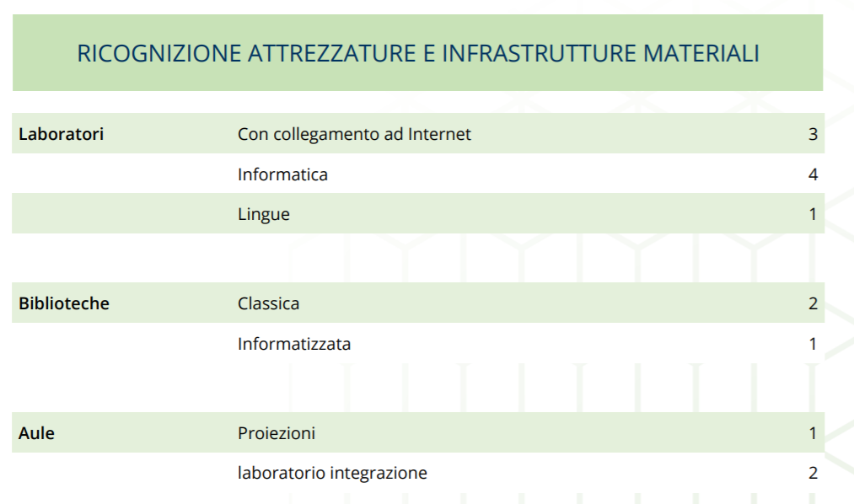
RISORSE ECONOMICHE E MATERIALI

Slide 7
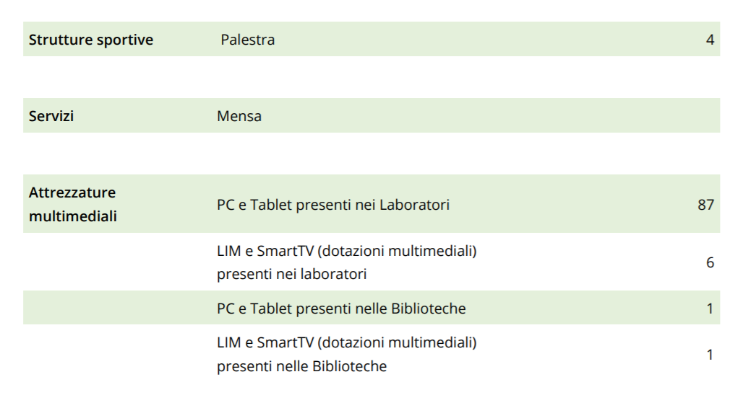

Slide 8
RISORSE PROFESSIONALI
ATA
CS | 19
CS COVID | 11
AA | 6
AT | 1
DSGA | 1

Slide 9
DOCENTI
INFANZIA | 15
INFANZIA COVID | 6
INFANZIA SOSTEGNO | 3
PRIMARIA | 56
PRIMARIA COVID | 13
PRIMARIA SOSTEGNO | 30
PRIMARIA IRC | 3
SECONDARIA | 31
SECONDARIA COVID | 5
SECONDARIA SOSTEGNO | 13
SECONDARIA IRC | 1

Slide 10
LE SCELTE STRATEGICHE

Slide 11
Piano di miglioramento
Il piano di miglioramento dell’istituto, consultabile sul sito, si prefigge i seguenti obiettivi:
Migliorare i risultati degli allievi per renderli più omogenei tra i plessi della scuola primaria e tra le classi della scuola secondaria.
Migliorare gli esiti di matematica delle classi quinte nel corso del triennio 2019/2022.
Sviluppare entro il triennio n.12 programmazioni per competenza in verticale che oltre a riguardare singoli docenti, coinvolgano in interventi progettuali comuni i consigli di classe.
Migliorare i risultati a distanza nel corso del triennio 2019/2020.
Tali obiettivi sono stati desunti dalle priorità emerse dal RAV.

Slide 12
Priorità desunte dal RAV
Risultati scolastici
Priorità
Migliorare la media in italiano delle classi quinte primaria e classi prime secondarie.
Risultati nelle Prove Standardizzate Nazionali
Priorità
Migliorare i livelli di matematica nelle prove standardizzate nelle classi quinte.

Slide 13
Competenze Chiave Europee
Priorità
Potenziamento della didattica e della valutazione per competenze sia a livello individuale che collegiale

Slide 14
Obiettivi Formativi prioritari
1 ) valorizzazione e potenziamento delle competenze linguistiche, con particolare riferimento all'italiano nonché alla lingua inglese e ad altre lingue dell'Unione europea, anche mediante l'utilizzo della metodologia Content language integrated learning
2 ) potenziamento delle competenze matematico-logiche e scientifiche
3 ) sviluppo delle competenze in materia di cittadinanza attiva e democratica attraverso la valorizzazione dell'educazione interculturale e alla pace, il rispetto delle differenze e il dialogo tra le culture, il sostegno dell'assunzione di responsabilità nonché della solidarietà e della cura dei beni comuni e della consapevolezza dei diritti e dei doveri; potenziamento delle conoscenze in materia giuridica ed economico-finanziaria e di educazione all'autoimprenditorialità

Slide 15
4 ) potenziamento delle metodologie laboratoriali e delle attività di laboratorio
5 ) prevenzione e contrasto della dispersione scolastica, di ogni forma di discriminazione e del bullismo, anche informatico; potenziamento dell'inclusione scolastica e del diritto allo studio degli alunni con bisogni educativi speciali attraverso percorsi individualizzati e personalizzati anche con il supporto e la collaborazione dei servizi socio-sanitari ed educativi del territorio e delle associazioni di settore e l'applicazione delle linee di indirizzo per favorire il diritto allo studio degli alunni adottati, emanate dal Ministero dell'istruzione, dell'università e della ricerca il 18 dicembre 2014
6 ) valorizzazione della scuola intesa come comunità attiva, aperta al territorio e in grado di sviluppare e aumentare l'interazione con le famiglie e con la comunità locale, comprese le organizzazioni del terzo settore e le imprese

Slide 16
7 ) apertura pomeridiana delle scuole e riduzione del numero di alunni e di studenti per classe o per articolazioni di gruppi di classi, anche con potenziamento del tempo scolastico o rimodulazione del monte orario rispetto a quanto indicato dal regolamento di cui al decreto del Presidente della Repubblica 20 marzo 2009, n. 89
8 ) alfabetizzazione e perfezionamento dell'italiano come lingua seconda attraverso corsi e laboratori per studenti di cittadinanza o di lingua non italiana, da organizzare anche in collaborazione con gli enti locali e il terzo settore, con l'apporto delle comunità di origine, delle famiglie e dei mediatori culturali
9 ) definizione di un sistema di orientamento

Slide 17
PRINCIPALI ELEMENTI DI INNOVAZIONE
Uno degli obiettivi principali del nostro Istituto è quello di creare un luogo in cui alunni, insegnanti e personale Ata si sentano accolti e dove le diverse proposte didattiche vengano percepite come un’opportunità per crescere e migliorarsi insieme. Attualmente, infatti, nel nostro Istituto si cerca di promuovere una didattica collaborativa, fondata sul team teaching, sull'interdisciplinarietà, sulla ricerca, la progettazione, la continuità orizzontale e verticale fra i vari ordini e gradi di scuola. Per poter fornire un’offerta formativa che vada in questa direzione le diverse figure di sistema per le Aree PTOF-RAV-PDM, Integrazione, Intercultura, Disagio e contrasto alla dispersione scolastica, Cittadinanza, Ambiente, Salute e Sicurezza, Continuità dall'infanzia alla secondaria, Orientamento oltre a lavorare in sinergia sono affiancate da un gruppo di lavoro per approfondimenti, promozione e diffusione delle buone pratiche nelle varie aree. Per quanto riguarda l’innovazione dal punto di vista tecnologico si sta perseguendo l’obiettivo di dotare ogni plesso di Lim e pc per poter sviluppare attività laboratoriali e interattive.

Slide 18
Inoltre l’Istituto è dotato di un atelier creativo “Semi di futuro” che ha l’obiettivo di sviluppare attività didattiche collegate all’educazione alimentare partendo dalla multiculturalità. E’ anche in fase di allestimento presso la sede della scuola secondaria di primo grado un Future Lab in cui si potranno sviluppare progetti di web radio, didattica interattiva e video editing.
La scuola offre agli insegnanti corsi per acquisire le conoscenze necessarie per l’utilizzo delle nuove tecnologie e per la didattica a distanza oltre a corsi per l’innovazione didattica quali corsi di Outdoor education e corsi di counseling. Il nostro Istituto espande la propria offerta formativa in maniera differenziata ed articolata, attraverso l’attuazione di progetti e iniziative rispondenti alle finalità descritte e all’orizzonte di esperienze e di interessi degli alunni. Molti di essi vengono attuati anche attraverso la collaborazione con altri enti, cooperative e /o associazioni presenti sul territorio. Dal punto di vista formativo, i progetti sono parte integrante del percorso curricolare.
Il nostro Istituto individua come punto cardine dell'innovazione, il benessere organizzativo di tutto il personale e dell'utenza che vi opera. Un elemento cardine come punto di avvio e di conclusione di un percorso scolastico, è la collaborazione con le famiglie che trova un' esplicitazione nel Patto di corresponsabilità, un documento finalizzato a definire in maniera dettagliata e condivisa diritti e doveri nel rapporto tra Istituzione scolastica, studenti e famiglie. Con questo documento si costruisce un’alleanza educativa tra famiglia, scuola ed operatori scolastici.

Slide 19
ORGANIZZAZIONE
SCUOLA DELL’INFANZIA | SCUOLA PRIMARIA | SCUOLA SECONDARIA DI 2°GRADO
Nuova Navile - 2 sezioni | A.Grosso - 10 Classi | Testoni- Fioravanti- 18 Classi
Giostra - 2 sezioni | Acri- 10 Classi
Federzoni- 3 sezioni | Federzoni- 11 Classi

Slide 20
SCUOLA DELL’INFANZIA
Tempo scuola 45 ore dal Lunedì al venerdì dalle 8.00 alle 17.00.
Scuola Infanzia Federzoni 3 sezioni omogenee (3-4-5 anni)
Scuola Infanzia Nuova Navile 2 sezioni eterogenee
Scuola Infanzia La Giostra 2 sezioni eterogenee

Slide 21
TRAGUARDI ATTESI IN USCITA
SCUOLA DELL’INFANZIA
Il bambino:
- riconosce ed esprime le proprie emozioni, è consapevole di desideri e paure, avverte gli stati d'animo propri e altrui;
- ha un positivo rapporto con la propria corporeità, ha maturato una sufficiente fiducia in sé, è progressivamente consapevole delle proprie risorse e dei propri limiti, quando occorre sa chiedere aiuto;
- manifesta curiosità e voglia di sperimentare, interagisce con le cose, l'ambiente e le persone, percependone le reazioni ed i cambiamenti;
- condivide esperienze e giochi, utilizza materiali e risorse comuni, affronta gradualmente i conflitti e ha iniziato a riconoscere le regole del comportamento nei contesti privati e pubblici;

Slide 22
- ha sviluppato l'attitudine a porre e a porsi domande di senso su questioni etiche e morali; - coglie diversi punti di vista, riflette e negozia significati, utilizza gli errori come fonte di conoscenza;
- sa raccontare, narrare, descrivere situazioni ed esperienze vissute, comunica e si esprime con una pluralità di linguaggi, utilizza con sempre maggiore proprietà la lingua italiana;
- dimostra prime abilità di tipo logico, inizia ad interiorizzare le coordinate spaziotemporali e ad orientarsi nel mondo dei simboli, delle rappresentazioni, dei media, delle tecnologie;
- rileva le caratteristiche principali di eventi, oggetti, situazioni, formula ipotesi, ricerca soluzioni a situazioni problematiche di vita quotidiana;
- è attento alle consegne, si appassiona, porta a termine il lavoro, diventa consapevole dei processi realizzati e li documenta;
- si esprime in modo personale, con creatività e partecipazione, è sensibile alla pluralità di culture, lingue, esperienze.

Slide 23
SCUOLA PRIMARIA
Il tempo modulo scelto dall'Istituto per l'a.s. 2020/2021 è pari a 36 ore.
Il lunedì, martedì, giovedì le lezioni si svolgono dalle ore 8,30 alle 16,30. Il mercoledì e il venerdì dalle 8,30 alle 14,30 con possibilità di post scuola promosso dalla scuola.
Il tempo pieno prevede 40 ore settimanali. Dal lunedì al venerdì dalle ore 8,30 alle ore 16,30.

Slide 24
CRITERI FORMAZIONE CLASSI PRIME SCUOLA PRIMARIA
Ripartizione equilibrata degli alunni certificati nelle classi;
Distribuzione equilibrata degli alunni per fasce di livello;
Equilibrio maschi/femmine;
Suggerimenti delle insegnanti della Scuola dell’Infanzia;
Desiderata delle famiglie, in caso di reciprocità delle richieste e di assenza di controindicazioni.

Slide 25
Scuola Primaria FEDERZONI BOEE81601A
TEMPO SCUOLA: tempo pieno per 40 ore settimanali
Scuola Primaria ADELFO GROSSO BOEE81602B
TEMPO SCUOLA: 3 classi modulo per 36 ore settimanali, 7 classi tempo pieno per 40 ore settimanali.
Scuola Primaria FRANCESCO ACRI BOEE81603C
TEMPO SCUOLA: 9 classi tempo pieno per 40 ore settimanali,1 classe modulo per 36 ore settimanali.

Slide 26
TRAGUARDI ATTESI IN USCITA
- Lo studente al termine del primo ciclo, attraverso gli apprendimenti sviluppati a scuola, lo studio personale, le esperienze educative vissute in famiglia e nella comunità, è in grado di iniziare ad affrontare in autonomia e con responsabilità, le situazioni di vita tipiche della propria età, riflettendo ed esprimendo la propria personalità in tutte le sue dimensioni. Ha consapevolezza delle proprie potenzialità e dei propri limiti, utilizza gli strumenti di conoscenza per comprendere se stesso e gli altri, per riconoscere ed apprezzare le diverse identità, le tradizioni culturali e religiose, in un'ottica di dialogo e di rispetto reciproco. Interpreta i sistemi simbolici e culturali della società, orienta le proprie scelte in modo consapevole, rispetta le regole condivise, collabora con gli altri per la costruzione del bene comune esprimendo le proprie personali opinioni e sensibilità. Si impegna per portare a compimento il lavoro iniziato da solo o insieme ad altri. Dimostra una padronanza della lingua italiana tale da consentirgli di comprendere enunciati e testi di una certa complessità, di esprimere le proprie idee, di adottare un registro linguistico appropriato alle diverse situazioni.

Slide 27
Nell'incontro con persone di diverse nazionalità è in grado di esprimersi a livello elementare in lingua inglese e di affrontare una comunicazione essenziale, in semplici situazioni di vita quotidiana, in una seconda lingua europea. Utilizza la lingua inglese nell'uso delle tecnologie dell'informazione e della comunicazione. Le sue conoscenze matematiche e scientifico-tecnologiche gli consentono di analizzare dati e fatti della realtà e di verificare l'attendibilità delle analisi quantitative e statistiche proposte da altri. Il possesso di un pensiero razionale gli consente di affrontare problemi e situazioni sulla base di elementi certi e di avere consapevolezza dei limiti delle affermazioni che riguardano questioni complesse che non si prestano a spiegazioni univoche. Si orienta nello spazio e nel tempo dando espressione a curiosità e ricerca di senso; osserva ed interpreta ambienti, fatti, fenomeni e produzioni artistiche. Ha buone competenze digitali, usa con consapevolezza le tecnologie della comunicazione per ricercare e analizzare dati ed informazioni, per distinguere informazioni attendibili da quelle che necessitano di approfondimento, di controllo e di verifica e per interagire con soggetti diversi nel mondo.

Slide 28
Possiede un patrimonio di conoscenze e nozioni di base ed è allo stesso tempo capace di ricercare e di procurarsi velocemente nuove informazioni ed impegnarsi in nuovi apprendimenti anche in modo autonomo.Ha cura e rispetto di sé, come presupposto di un sano e corretto stile di vita. Assimila il senso e la necessità del rispetto della convivenza civile. Ha attenzione per le funzioni pubbliche alle quali partecipa nelle diverse forme in cui questo può avvenire: momenti educativi informali e non formali, esposizione pubblica del proprio lavoro, occasioni rituali nelle comunità che frequenta, azioni di solidarietà, manifestazioni sportive non agonistiche, volontariato, ecc. Dimostra originalità e spirito di iniziativa. Si assume le proprie responsabilità e chiede aiuto quando si trova in difficoltà e sa fornire aiuto a chi lo chiede. In relazione alle proprie potenzialità e al proprio talento si impegna in campi espressivi, motori ed artistici che gli sono congeniali. È disposto ad analizzare se stesso e a misurarsi con le novità e gli imprevisti.

Slide 29
SCUOLA SECONDARIA DI PRIMO GRADO
Tempo Ordinario | Settimanale | Annuale
Italiano, Storia, Geografia | 10 | 330
Matematica e Scienze | 6 | 198
Tecnologia | 2 | 66
Inglese | 3 | 99
Seconda Lingua comunitaria | 2 | 66
Arte e immagine | 2 | 66
Scienze Motoria e Sportive | 2 | 66
Musica | 2 | 66
Religione Cattolica | 1 | 33
Il tempo scuola è di 30 ore.
Dal Lunedì al Venerdì
dalle 8,05 alle 14,05.

Slide 30
CRITERI FORMAZIONE CLASSI PRIME SECONDARIA
Ripartizione equilibrata degli alunni certificati nelle classi;
Distribuzione equilibrata degli alunni per fasce di livello;
Equilibrio maschi/femmine;
Suggerimenti delle insegnanti della Scuola primaria;
Desiderata delle famiglie, in caso di reciprocità delle richieste e di assenza di controindicazioni.

Slide 31
TRAGUARDI IN USCITA
- Lo studente al termine del primo ciclo, attraverso gli apprendimenti sviluppati a scuola, lo studio personale, le esperienze educative vissute in famiglia e nella comunità, è in grado di iniziare ad affrontare in autonomia e con responsabilità, le situazioni di vita tipiche della propria età, riflettendo ed esprimendo la propria personalità in tutte le sue dimensioni. Ha consapevolezza delle proprie potenzialità e dei propri limiti, utilizza gli strumenti di conoscenza per comprendere se stesso e gli altri, per riconoscere ed apprezzare le diverse identità, le tradizioni culturali e religiose, in un'ottica di dialogo e di rispetto reciproco. Interpreta i sistemi simbolici e culturali della società, orienta le proprie scelte in modo consapevole, rispetta le regole condivise, collabora con gli altri per la costruzione del bene comune esprimendo le proprie personali opinioni e sensibilità. Si impegna per portare a compimento il lavoro iniziato da solo o insieme ad altri. Dimostra una padronanza della lingua italiana tale da consentirgli di comprendere enunciati e testi di una certa complessità, di esprimere le proprie idee, di adottare un registro linguistico appropriato alle diverse situazioni.

Slide 32
Nell'incontro con persone di diverse nazionalità è in grado di esprimersi a livello elementare in lingua inglese e di affrontare una comunicazione essenziale, in semplici situazioni di vita quotidiana, in una seconda lingua europea. Utilizza la lingua inglese nell'uso delle tecnologie dell'informazione e della comunicazione. Le sue conoscenze matematiche e scientifico-tecnologiche gli consentono di analizzare dati e fatti della realtà e di verificare l'attendibilità delle analisi quantitative e statistiche proposte da altri. Il possesso di un pensiero razionale gli consente di affrontare problemi e situazioni sulla base di elementi certi e di avere consapevolezza dei limiti delle affermazioni che riguardano questioni complesse che non si prestano a spiegazioni univoche. Si orienta nello spazio e nel tempo dando espressione a curiosità e ricerca di senso; osserva ed interpreta ambienti, fatti, fenomeni e produzioni artistiche. Ha buone competenze digitali, usa con consapevolezza le tecnologie della comunicazione per ricercare e analizzare dati ed informazioni, per distinguere informazioni attendibili da quelle che necessitano di approfondimento, di controllo e di verifica e per interagire con soggetti diversi nel mondo.

Slide 33
Possiede un patrimonio di conoscenze e nozioni di base ed è allo stesso tempo capace di ricercare e di procurarsi velocemente nuove informazioni ed impegnarsi in nuovi apprendimenti anche in modo autonomo. Ha cura e rispetto di sé, come presupposto di un sano e corretto stile di vita. Assimila il senso e la necessità del rispetto della convivenza civile. Ha attenzione per le funzioni pubbliche alle quali partecipa nelle diverse forme in cui questo può avvenire: momenti educativi informali e non formali, esposizione pubblica del proprio lavoro, occasioni rituali nelle comunità che frequenta, azioni di solidarietà, manifestazioni sportive non agonistiche, volontariato, ecc. Dimostra originalità e spirito di iniziativa. Si assume le proprie responsabilità e chiede aiuto quando si trova in difficoltà e sa fornire aiuto a chi lo chiede. In relazione alle proprie potenzialità e al proprio talento si impegna in campi espressivi, motori ed artistici che gli sono congeniali. È disposto ad analizzare se stesso e a misurarsi con le novità e gli imprevisti.

Slide 34
CURRICULUM D’ISTITUTO
La progettazione e i curricoli sono elaborati sulla base delle Indicazioni Nazionali per il Curricolo della Scuola dell’Infanzia e del primo ciclo d’Istruzione adottate con Regolamento del Ministero dell’Istruzione del 16/11/12 e rappresentano il quadro normativo e di indirizzo in cui le scuole dell’infanzia, primarie e secondarie di primo grado esplicitano e declinano la propria offerta formativa di base.
Il Curriculum d’istituto dell’IC5 è stato elaborato per le diverse aree di apprendimento ed è consultabile al seguente link.

Slide 35
VALUTAZIONE DEGLI APPRENDIMENTI
SCUOLA DELL’INFANZIA
Nell’ultimo anno della scuola dell’infanzia vengono principalmente osservati:
le Abilità generali: aspetti comportamentali,motricità, comprensione linguistica, espressione orale, meta cognizione,abilità cognitive (memoria, orientamento..)
le Abilità specifiche: Pre- Alfabetizzazione, Pre-Matematica.

Slide 36
La valutazione assume per la Scuola dell’infanzia una preminente funzione formativa per accertare i livelli di AUTONOMIA, CONOSCENZE, ABILITA’, COMPETENZA raggiunti. Le insegnanti valutano i livelli di apprendimento con riferimento ai diversi Campi d’Esperienza. L’attività di valutazione si avvale di strumenti e modalità quali:
schede/griglie di osservazione;
schede/rubriche di valutazione;
prove oggettive (giochi strutturati..);
elaborati grafici;
documentazione.

Slide 37
SCUOLA PRIMARIA
Nella scuola primaria la valutazione avviene attraverso un giudizio descrittivo per ogni obiettivo della singola materia che prende in considerazione le seguenti dimensioni:
autonomia
risorse
continuità
tipologia della situazione
consapevolezza.
Ad ogni giudizio corrisponde un livello di acquisizione.

Slide 38
I livelli di acquisizione sono i seguenti:
AVANZATO: l’alunno, in modo autonomo e continuativo, porta a termine compiti in situazioni note e non note, mobilitando una varietà di risorse, sia fornite dal docente sia reperite altrove. È pienamente consapevole delle proprie competenze e le utilizza nelle diverse situazioni.
INTERMEDIO: l’alunno, in modo generalmente continuativo e autonomo, porta a termine compiti in situazioni note; risolve compiti in situazioni non note utilizzando le risorse fornite dal docente o reperite altrove. È abbastanza consapevole delle proprie competenze e le utilizza con buona padronanza.
BASE: l’alunno porta a termine compiti in modo non sempre autonomo e continuativo, soprattutto in situazioni note e utilizzando le risorse fornite dal docente. Non è ancora pienamente consapevole delle proprie competenze.
IN VIA DI ACQUISIZIONE: l’alunno, non ancora autonomo, porta a termine compiti in modo non continuo, solo in situazioni note e ricercando il supporto del docente e di risorse fornite appositamente. Non è consapevole delle proprie competenze.

Slide 39
CLASSE | MATERIA | OBIETTIVI
I | ITALIANO | Ascolta e comprende le informazioni essenziali e il significato di consegne e racconti rispettando il proprio turno di parola e rispondendo in modo pertinente (l’obiettivo è stato caricato su Nuvola senza “pertinente”). Ha acquisito gli strumenti di lettura per leggere semplici parole Ha acquisito le capacità manuali e percettive per l’ordine della scrittura nello spazio grafico e sa scrivere semplici parole. Racconta brevi esperienze personali su quanto ascoltato Prevede il contenuto di un testo semplice in base ad alcuni elementi. Legge e comprende il contenuto di semplici testi. scrive in modo autonomo semplici frasi. Comprende in brevi testi e nelle esperienze il significato di parole non note e le sa riutilizzare. Rispetta le convenzioni di scrittura presentate per formulare o riordinare semplici frasi
 | STORIA | Rappresenta graficamente le attività e i fatti vissuti e narrati, riconoscendo semplici schemi temporali. Riconosce relazioni di successione, durata e contemporaneità in fenomeni ed esperienze vissuti.
 | GEOGRAFIA | Riconosce e si sa muovere nello spazio utilizzando gli indicatori topologici. Conosce e si muove nell’ambiente di vita quotidiana.

Slide 40
 | MATEMATICA | Conta e conosce associando le quantità fino a 10. Usa i simboli ><=per confrontare i numeri. usa il materiale strutturato e non per rappresentare numeri consecutivi utilizza gli insiemi, raggruppando in base a connettivi conosciuti. conosce il numero nei suoi vari aspetti e lo sa utilizzare su una linea fino a 20. esegue semplici addizioni e sottrazioni fino al 20. Risolve semplici problemi matematici utilizzando il concetto di addizione e sottrazione. Rappresenta a livello concreto, verbale e grafico semplici situazioni problematiche.
 | SCIENZE | Riconosce le caratteristiche di oggetti e materiali attraverso l’uso dei sensi. Osserva, rappresenta e descrive nelle piante e negli animali forme e comportamenti in relazione all’ambito in cui vivono.
 | INGLESE | Ascolta e comprende semplici istruzioni e parole relative alle attività svolte e sa abbinarle alle immagini corrispondenti. Memorizza e sa riprodurre parole rispettando ritmo e intonazione.
 | ARTE E IMMAGINE | Elabora creativamente produzioni personali per esprimere sensazioni ed emozioni attraverso l’uso di strumenti e tecniche differenti. Osserva con consapevolezza immagini di diverso tipo.

Slide 41
 | MUSICA | Percepisce e produce suoni e rumori mettendoli in relazione alla vita e agli esseri viventi di un ambiente. Ascolta e interpreta un brano attraverso rappresentazioni di vario tipo.
 | ED.MOTORIA | Esegue giochi o attività rispettando le regole. Conosce lo schema corporeo. Esegue percorsi e giochi di socializzazione.
 | TECNOLOGIA INFORMATICA | Esegue semplici sequenze di istruzioni finalizzate ad un procedimento. Esplora il mondo fatto dall’uomo.
 | ALTERNATIVA | Sa attivare modalità di ascolto verso i compagni e familiarizza con il linguaggio degli affetti. E’ in grado di esprimere in modo personale emozioni e sentimenti attraverso linguaggi divers
Il Collegio Docenti ha deliberato che nel primo quadrimestre in classe prima si esprime solo una valutazione globale descrittiva.

Slide 42
CLASSE | MATERIA | OBIETTIVI
II | ITALIANO | Ascoltare, comprendere e interagire. Leggere, comprendere i testi di diverso tipo e riferire quanto ascoltato. Produrre semplici testi in diverse modalità. Riconoscere e utilizzare le strutture della lingua e le principali convenzioni ortografiche e morfologiche.
 | STORIA | Orientarsi e collocare nel tempo fatti ed eventi cogliendo i cambiamenti e le trasformazioni.
 | GEOGRAFIA | Orientarsi e collocare nello spazio fatti ed eventi e rappresentare graficamente ambienti noti.
 | MATEMATICA | Conoscere i numeri e operare con essi. Risolvere situazioni problematiche. Descrivere, denominare e operare con figure geometriche.

Slide 43
 | SCIENZE | Osservare, porre domande, fare ipotesi e verificare per descrivere fenomeni scientifici.
 | INGLESE | Ascoltare e comprendere semplici istruzioni e parole. Memorizzare e riprodurre semplici frasi interagendo.
 | ARTE E IMMAGINE | Elaborare creativamente utilizzando linguaggi e tecniche diverse.
 | MUSICA | Percepire, interpretare e produrre i diversi linguaggi sonori.
 | ED.MOTORIA | Esprimersi nel gioco, nel movimento, nello sport in relazione allo spazio e con gli altri.
 | TECNOLOGIA INFORMATICA | Padroneggiare semplici abilità tecnologiche.
 | ALTERNATIVA | 1. Imparare a conoscere se stessi, accettare e rispettare gli altri.

Slide 44
CLASSE | MATERIA | OBIETTIVI
III | ITALIANO | Ascolta e comprende le informazioni principali di testi orali e conversazioni. Riferisce oralmente proprie esperienze e argomenti di studio. Legge ad alta voce e con espressione testi di vario tipo e ne coglie le informazioni essenziali. Scrive semplici testi rispettando le principali regole ortografiche. Riconosce e utilizza le principali convenzioni morfologiche e sintattiche
 | STORIA | Colloca gli eventi su una linea del tempo. Produce informazioni attraverso l’analisi delle fonti.
 | GEOGRAFIA | Rappresenta un ambiente osservato mediante mappe, simboli, piante. Riconosce i diversi tipi di paesaggi geografici.

Slide 45
 | MATEMATICA | Legge, scrive, ordina, compone, scompone e confronta i numeri naturali avendo consapevolezza del valore posizionale delle cifre. Esegue le quattro operazioni in colonna e mentalmente. Misura grandezze utilizzando sia unità arbitrarie, sia unità e strumenti convenzionali. Riconosce forme e strutture geometriche rappresentando gli elementi significativi sul piano. Legge, comprende e risolve situazioni problematiche che coinvolgono aspetti logici, matematici e geometrici.
 | SCIENZE | Seria e classifica oggetti in base alle loro caratteristiche e proprietà. Indaga i fenomeni naturali con approccio scientifico.
 | INGLESE | Ascolta e comprende in modo globale parole, comandi, istruzioni, semplici frasi e messaggi orali relativi alle attività svolte in classe, espressi con articolazione chiara. Interagisce con gli insegnanti e i compagni in contesti specifici anche con un linguaggio non verbale. Riconosce parole scritte, già note a livello orale, e le abbina a immagini corrispondenti.

Slide 46
 | ARTE E IMMAGINE | Produce e riproduce immagini mediante l’utilizzo di tecniche pittoriche varie.
 | MUSICA | Sa riconoscere sonorità e semplici ritmi.
 | ED. MOTORIA | Coordina e collega i molteplici schemi motori naturali (camminare, correre, saltare lanciare, afferrare, strisciare, rotolare, arrampicarsi). Partecipa ai giochi proposti rispettando le regole.
 | TECNOLOGIA E INFORMATICA | Individua la necessità di utilizzare materiali specifici, di cui conosce le trasformazioni, nella costruzione di manufatti. Conosce il linguaggio del coding e costruisce con il tinkering.
 | ATTIVITÀ ALTERNATIVA | Impara a conoscere se stesso e gli altri valorizzando pregi e difetti. Svolge incarichi per lavorare insieme con un obiettivo comune.

Slide 47
CLASSE | MATERIA | OBIETTIVI
IV | ITALIANO | 1.Comprendere l’argomento e le informazioni principali di discorsi affrontati in classe prendendo la parole negli scambi comunicativi rispettando i turni di parola. 2. Raccontare storie personali o fantastiche rispettando l’ordine cronologico ed esplicitando le informazioni necessarie perché il racconto sia chiaro per chi ascolta. 3.Leggere testi (narrativi, descrittivi, informativi) cogliendo l’argomento di cui si parla e individuando le informazioni principali e le loro relazioni. 4. Produrre semplici testi funzionali, narrativi e descrittivi legati a scopi concreti e connessi con situazioni quotidiane applicando le conoscenze ortografiche.
 | STORIA | 1. Riconoscere e ricavare informazioni dalle fonti storiche e saperle esporre. 2. Riconoscere relazioni di successione e di contemporaneità, durate, periodi, cicli temporali, mutamenti, in fenomeni ed esperienze vissute e narrate.
 | GEOGRAFIA | 1. Conoscere, distinguere e utilizzare i diversi tipi di rappresentazione cartografica, sapendosi orientare e intuendo come ogni tipologia sia funzionale agli aspetti che si vogliono evidenziare. 2. Conoscere le principali caratteristiche fisiche e antropiche dei territori analizzati. Acquisire il linguaggio specifico della disciplina.

Slide 48
 | INGLESE | 1. Ascoltare e comprendere globalmente i significati di semplici messaggi su argomenti conosciuti e interagire utilizzando il lessico acquisito. 2. Leggere semplici frasi rispettando la pronuncia e saper scrivere semplici frasi e/o brevi testi sugli argomenti presentati seguendo un modello.
 | MATEMATICA | 1. Riconoscere, denominare e descrivere figure geometriche. 2. Argomentare il procedimento seguito per risolvere problemi. 3..Leggere, scrivere, confrontare numeri decimali, rappresentarli sulla retta. 4. Leggere e rappresentare relazioni e dati con diagrammi, schemi e tabelle. 5. Eseguire le operazioni con i numeri naturali con gli algoritmi usuali.
 | SCIENZE | 1.Osservare, porsi domande, collegare causa ed effetto, ipotizzare risposte e soluzioni. Acquisire il linguaggio specifico della disciplina.
 | ARTE E IMMAGINE | 1. Sapere esprimere e comunicare in modo creativo e personale, osservando e leggendo le immagini utilizzando tecniche diverse.

Slide 49
 | MUSICA | 1. Riconoscere gli elementi costitutivi di un semplice brano musicale e a ascoltare e descrivere brani musicali di diverso genere.
 | ED. MOTORIA | 1.Acquisire la consapevolezza di sé attraverso l’ascolto e l’osservazione del corpo, la padronanza degli schemi motori e posturali, sapendosi adattare.
 | TECNOLOGIA E INFORMATICA | 1.Conoscere e utilizzare le tecnologie informatiche e riconoscere i processi di trasformazione di utilizzo dell’ambiente.
 | ATTIVITÀ ALTERNATIVA | 1. Riconoscere ed esprimere le emozioni, in particolare l’empatia, la capacità di mettersi nei panni degli altri. 2. Sviluppare la capacità di dialogo e di confronto. 3. Partecipare al lavoro di gruppo apportando il proprio contributo personale.

Slide 50
CLASSE | MATERIA | OBIETTIVI
V | ITALIANO | 1. Leggere, riconoscere e comprendere diverse tipologie testuali. 2. Acquisire strategie efficaci di ascolto attivo. 3. Pianificare e produrre un testo scritto semplice, coerente e completo. 4. Conoscere e riconoscere le principali convenzioni ortografiche.
 | STORIA | 1. Rappresentare, dal punto di vista storico-sociale, le informazioni del passato, in relazione a un determinato territorio. 2. Confrontare gli aspetti caratterizzanti delle differenti società studiate, anche in rapporto al presente. 3. Esporre con coerenza le conoscenze e i concetti appresi.
 | GEOGRAFIA | 1. Localizzare su una carta geografica dell’Italia le regioni fisiche e amministrative e descriverne le caratteristiche, sia in forma scritta che orale. 2. Individuare e descrivere, sia in forma scritta che orale, l’Italia rispetto al contesto europeo e globale. 3. Individuare tematiche relative alla tutela e alla valorizzazione dell’ambiente naturale e culturale.

Slide 51
 | INGLESE | 1. Conoscere formule convenzionali per stabilire semplici interazioni. 2. Leggere, comprendere e utilizzare, sia in forma orale che scritta, semplici e chiari messaggi con lessico e strutture noti su argomenti familiari e personali.
 | MATEMATICA | 1. Leggere, scrivere, confrontare e operare con i numeri naturali, interi e decimali. 2.Riconoscere e denominare figure in base a caratteristiche geometriche. 3. Calcolare perimetro e area delle principali figure piane. 4. Risolvere problemi con le quattro operazioni, facendo uso di strategie diverse.
 | SCIENZE | 1. Conoscere il corpo umano e descriverne, sia in forma orale che scritta, le varie funzioni. 2. Conoscere i pianeti del sistema solare e il movimento di rotazione e rivoluzione terrestre. 3. Acquisizione del lessico specifico della materia.
 | ARTE E IMMAGINE | 1. Utilizzare strumenti e tecniche diverse per realizzare prodotti grafici, plastici, pittorici e multimediali, per rappresentare sia la realtà percepita che le proprie emozioni. 2. Individuare gli elementi essenziali di una produzione artistica, sia antica che moderna, e comprenderne il messaggio.

Slide 52
 | MUSICA | 1. Ascoltare e riconoscere gli elementi basilari del linguaggio musicale e dei diversi generi. 2. Comprendere il valore sociale della musica ed esprimersi attraverso voce, oggetti e strumenti.
 | ED. MOTORIA | 1. Riconoscere e utilizzare in modo corretto schemi motori, ritmi esecutivi, individuali e di gruppo. 2. Partecipare, rispettando le regole, alle attività di gioco-sport. 3. Comprendere e conoscere le principali informazioni relative al benessere psico-fisico.
 | TECNOLOGIA E INFORMATICA | 1. Conoscere la struttura e il funzionamento di alcuni oggetti tecnologici e saperli utilizzare.
 | ATTIVITÀ ALTERNATIVA | 1. Accettare, aiutare e valorizzare gli altri, rispettandone le differenze. 2. Conoscere la Costituzione Italiana e i suoi principi fondamentali.

Slide 53
Criteri di valutazione del comportamento
SVILUPPO PERSONALE:
1 Inizia a riconoscere i propri punti di forza e di debolezza e a gestire i momenti di tensione.
2 Generalmente riconosce i propri punti di forza e di debolezza e gestisce i momenti di tensione.
3 Riconosce i propri punti di forza e di debolezza e gestisce i momenti di tensione.
4 Riconosce sempre i propri punti di forza e di debolezza e gestisce i momenti di tensione.

Slide 54
SVILUPPO SOCIALE:
1 Se guidato, sa ascoltare e relazionarsi con l’altro.
2 Sa ascoltare e relazionarsi con l’altro.
3 Sa ascoltare e relazionarsi con l’altro in modo positivo.
4 Sa ascoltare e relazionarsi con l’altro in maniera costruttiva, creando legami significativi.

Slide 55
SVILUPPO CULTURALE:
1 Se indirizzato, è capace di individuare e risolvere problemi.
2 In contesti noti, è capace di individuare e risolvere problemi.
3 È capace di individuare e risolvere problemi in maniera flessibile.
4 È capace di individuare e risolvere problemi in modo flessibile e originale, assumendo decisioni responsabili.

Slide 56
SCUOLA SECONDARIA DI PRIMO GRADO
Criteri di valutazione dell’apprendimento delle discipline:
10 Ottimo: completa padronanza degli obiettivi d’apprendimento
9 Distinto: più che buono il raggiungimento degli obiettivi d’apprendimento
8 Buono il raggiungimento degli obiettivi d’apprendimento
7 Discreto il raggiungimento degli obiettivi d’apprendimento
6 Sufficiente il raggiungimento degli obiettivi minimi d’apprendimento
5* Non del tutto sufficiente: parziale raggiungimento degli obiettivi minimi d’apprendimento
4* Non sufficiente: mancato raggiungimento degli obiettivi
N.V. Non valutabile: mancanza di elementi che possano consentire la valutazione

Slide 57
Criteri di valutazione del comportamento
5 Non Sufficiente: l’alunno/a ha un comportamento intenzionalmente irrispettoso delle regole che denota la mancanza di consapevolezza dei propri doveri tanto da richiedere e adottare provvedimenti disciplinari con sanzioni di allontanamento dalla scuola.
6 Sufficiente: l’alunno/a ha un comportamento talvolta irrispettoso verso compagni, docenti, personale scolastico e genera disturbo alle attività. Pur essendo consapevole delle regole, non sa sempre rispettarle. Deve essere richiamato anche con annotazioni sul registro di classe.
7 Discreto: l’alunno/a, nel complesso, è rispettoso verso compagni, docenti, personale scolastico, anche se deve essere richiamato frequentemente al rispetto delle regole. Collabora, se richiesto, con compagni ed insegnanti.
8 Buono:l’alunno/a rispetta le regole stabilite; sa rapportarsi con gli altri ed è sufficientemente consapevole dei propri doveri. Partecipa alle attività scolastiche e collabora con compagni ed insegnanti.
9 Distinto: l’alunno/a rispetta sempre le regole stabilite e sa rapportarsi con gli altri. E’ consapevole dei propri doveri. Partecipa con interesse alla vita scolastica e collabora con compagni ed insegnanti.
10 Ottimo :l’alunno/a rispetta sempre le regole stabilite e sa rapportarsi con gli altri. E’ pienamente consapevole dei propri doveri. Partecipa con interesse costante alla vita scolastica e collabora attivamente con compagni ed insegnanti.

Slide 58
CRITERI DELIBERATI IN SEDE DI COLLEGIO DOCENTI - SCUOLA SECONDARIA
Criteri per l’ammissione/non ammissione alla classe successiva
Nella secondaria di I grado è necessaria la frequenza di almeno tre quarti del monte ore annuale per poter essere ammesse o ammessi alla classe successiva. L’ammissione può essere deliberata, con giudizio motivato, anche in caso di parziale o mancata acquisizione dei livelli di apprendimento. La scuola ha l’obbligo di attivare specifiche strategie per il miglioramento di chi è più indietro. La non ammissione è possibile con più di tre insufficienze di cui almeno una grave.
Criteri per l’ammissione/non ammissione all’esame di Stato
Non si ammettono all'esame di Stato gli alunni che registrano: grave infrazione disciplinare; mancata frequenza superiore a 1/4 dell'anno scolastico; parziale o mancata acquisizione dei livelli di apprendimento in più di tre discipline di cui almeno una grave nonostante le strategie di educazione alternativa adottate dai docenti.

Slide 59
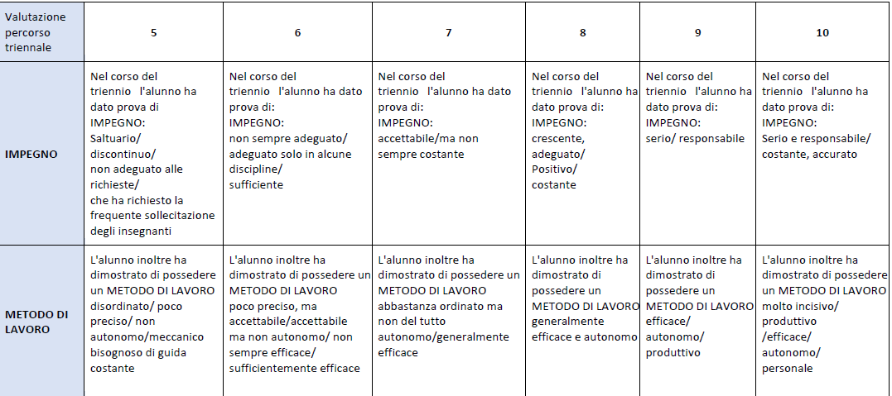
CRITERI VOTO DI AMMISSIONE esame conclusivo 2020/21
VALUTAZIONE PERCORSO TRIENNALE
La valutazione del percorso triennale tiene conto del progresso degli alunni in termini di: impegno, metodo di lavoro ed
evoluzione globale, che chiamano in causa non solo gli apprendimenti in termini di conoscenze ma anche le abilità e
le competenze globali, in riferimento al punto di partenza di ciascuno.

Slide 60
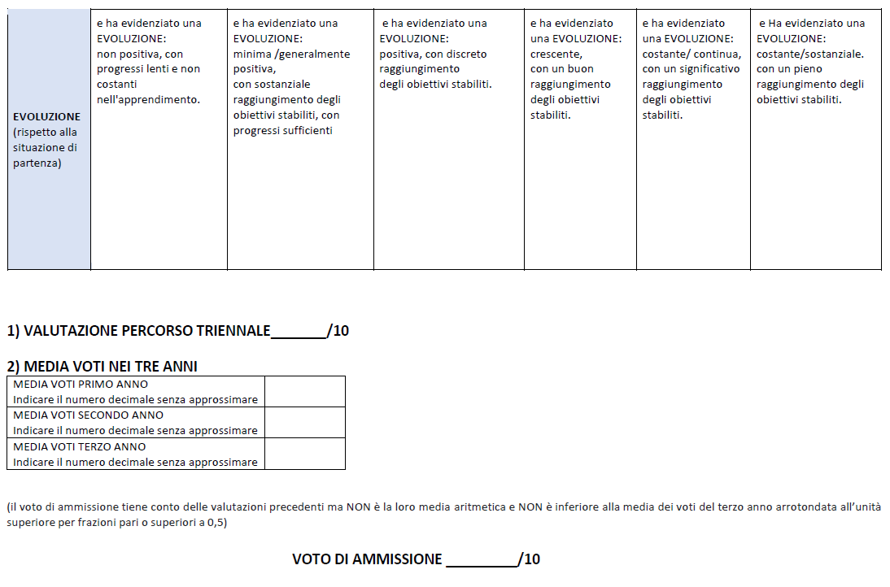

Slide 61
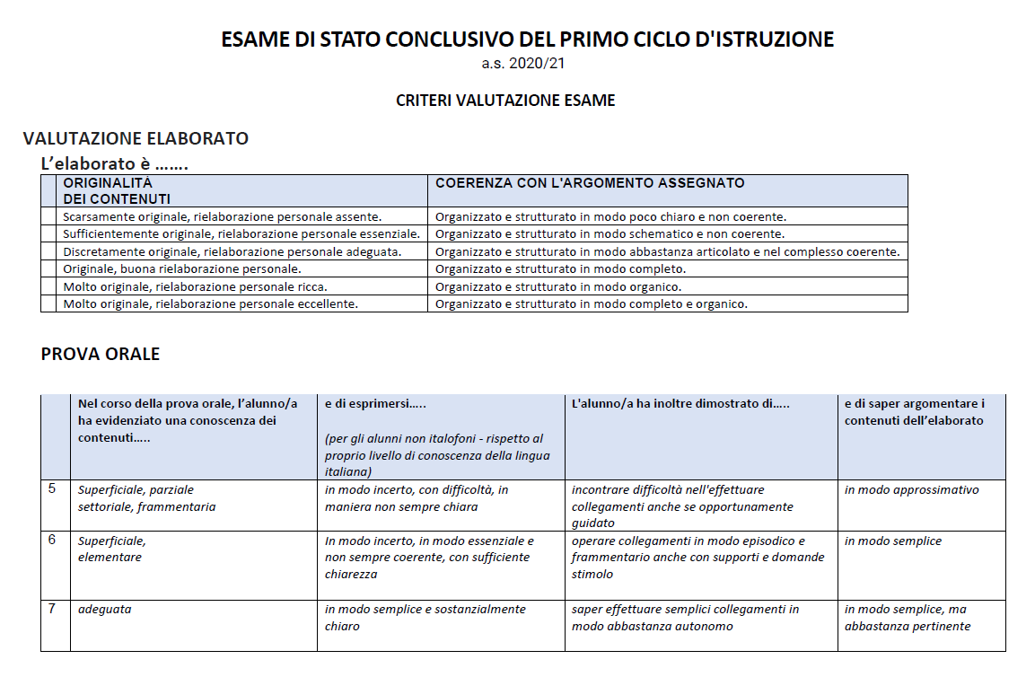

Slide 62
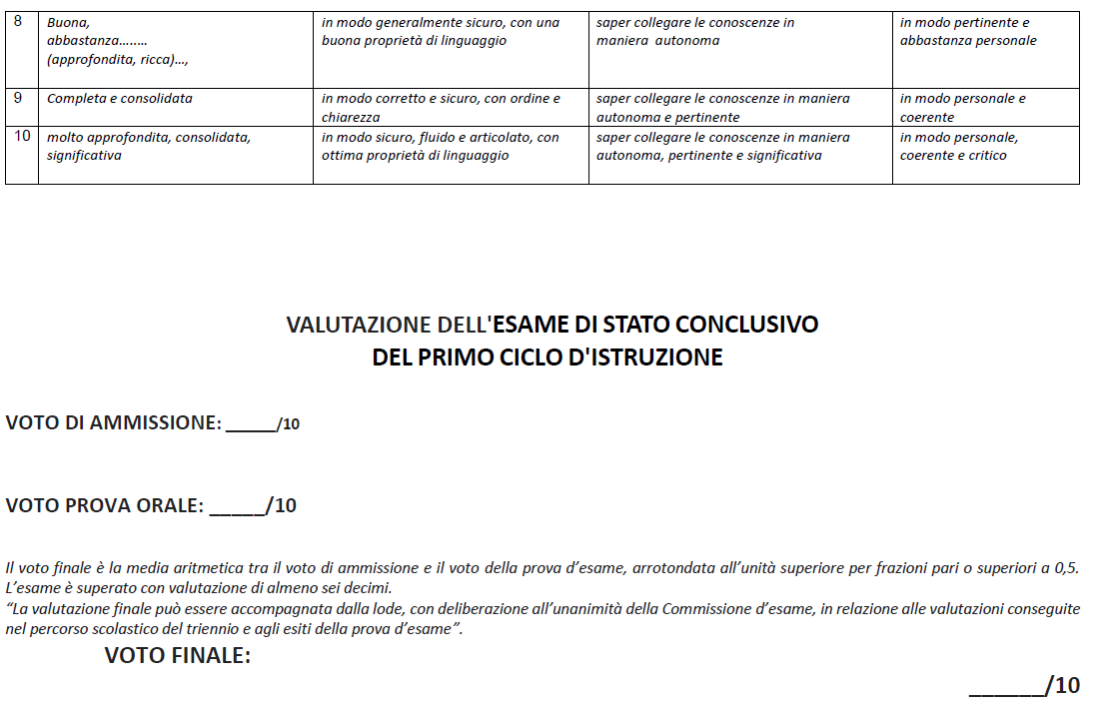

Slide 63
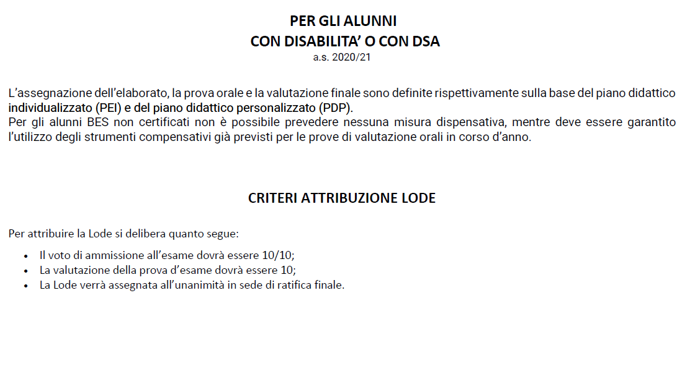

Slide 64
Criteri in deroga al limite di frequenza
Motivi di salute: assenze certificate dovute a ricovero ospedaliero o in day hospital, incluso il successivo periodo di convalescenza; Motivi di salute: assenze certificate dovute a patologie per le quali l’autorità sanitaria preclude l’inserimento in comunità; Alunni certificati: gravità riconducibili alla diagnosi Motivi socio-familiari: esistenza di situazioni di disagio socio-familiare, comprovata da attestazione di esperti e/o organi delle istituzioni, che interferiscono sulla regolare frequenza e sul normale svolgimento delle attività didattiche; Motivi religiosi: obblighi di culto in giorni diversi da quelli indicati dalla religione cattolica, contemplati nel calendario scolastico, per i quali è previsto un particolare contratto formativo in cui la famiglia si impegna al recupero individuale degli insegnamenti non fruiti; Motivi eccezionali: assenze concesse in casi eccezionali dal dirigente scolastico per motivazioni riservate (provvedimenti autorità giudiziaria, particolari e documentati motivi personali e/o di famiglia).

Slide 65
EDUCAZIONE CIVICA
L’articolo 3 della legge n.92 del 20 agosto 2019 ha previsto la realizzazione di un curriculum di educazione civica per ogni ordine di scuola.
E’ possibile visionare il curriculum del nostro istituto sul sito dell’istituto o attraverso questo link.
Rubriche di valutazione Educazione Civica
L’istituto ha predisposto anche delle rubriche di valutazione per educazione civica per ogni ordine di scuola.

Slide 66
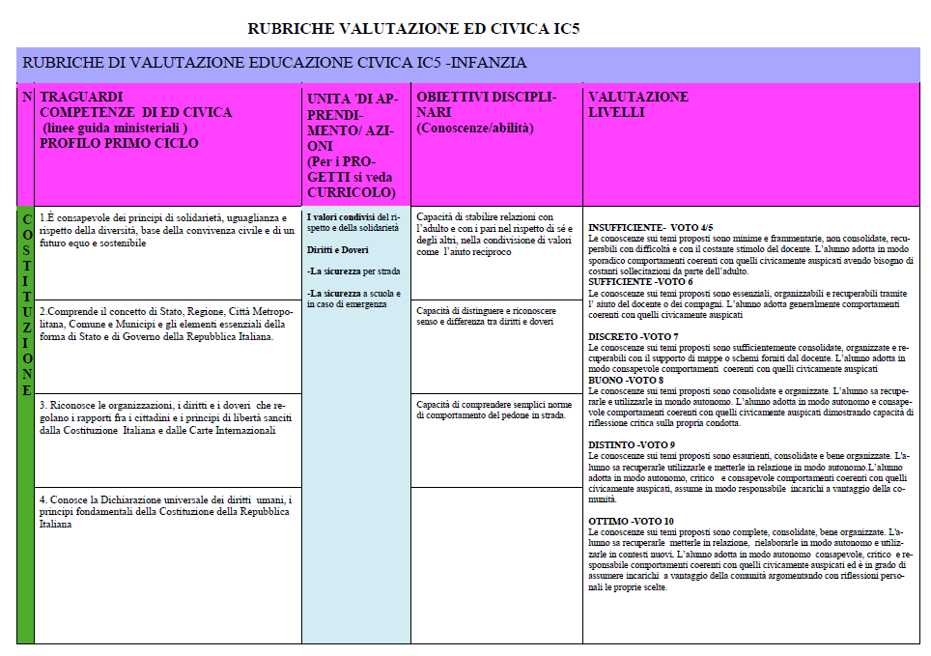

Slide 67
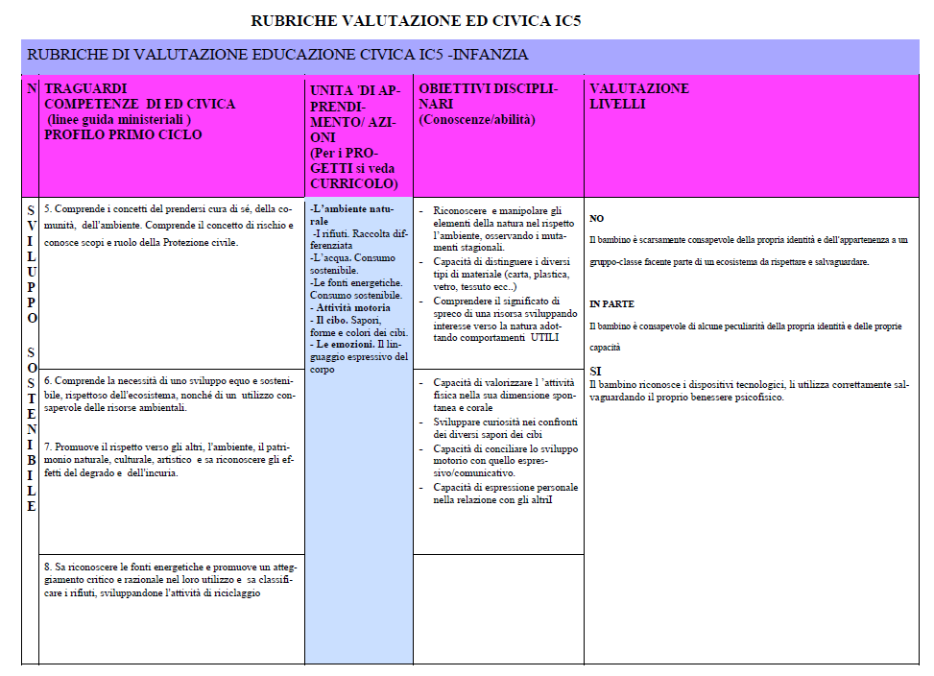

Slide 68
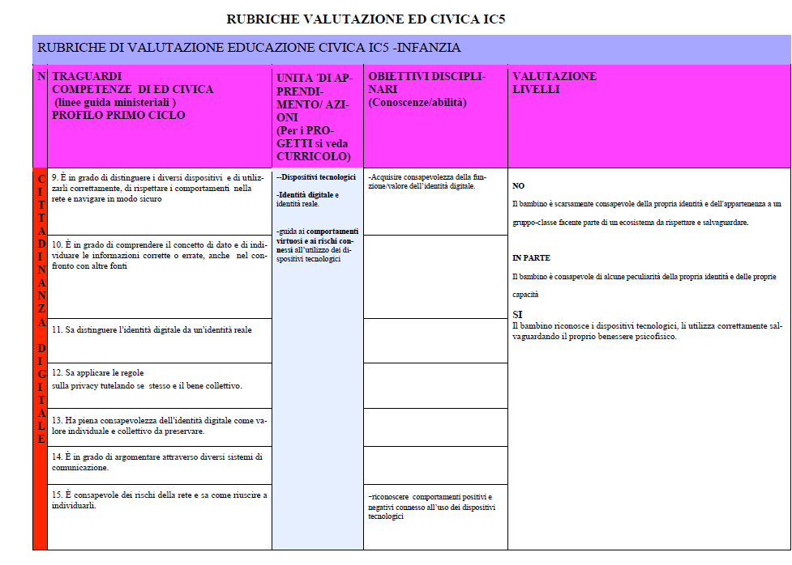

Slide 69
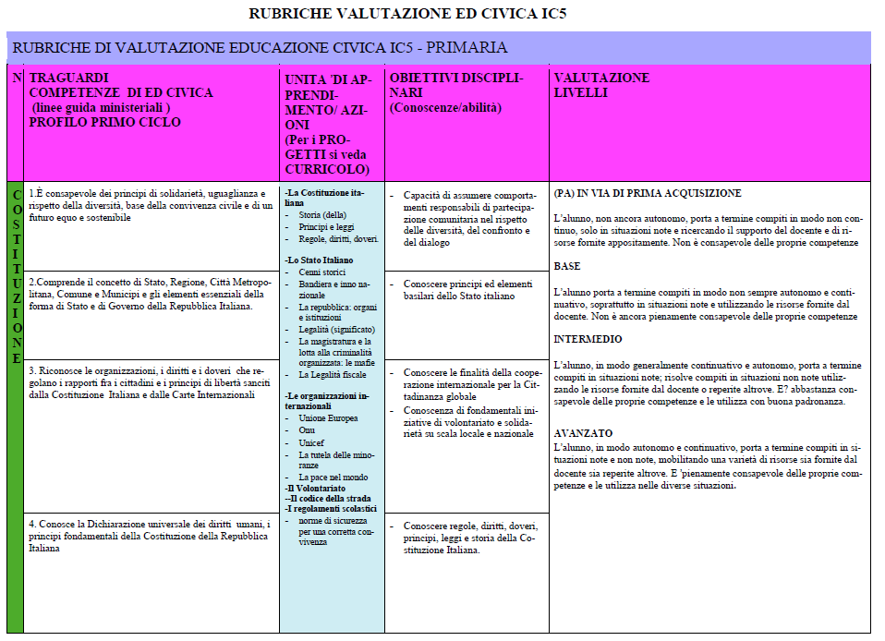

Slide 70
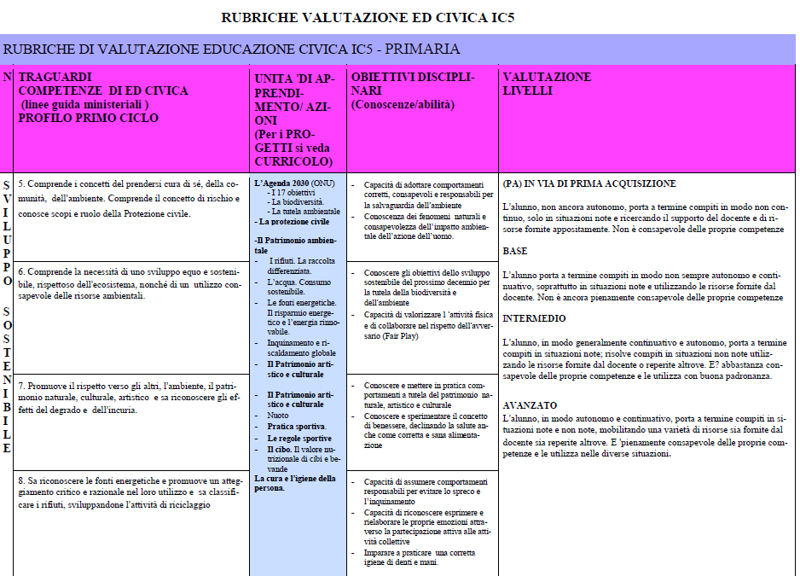

Slide 71
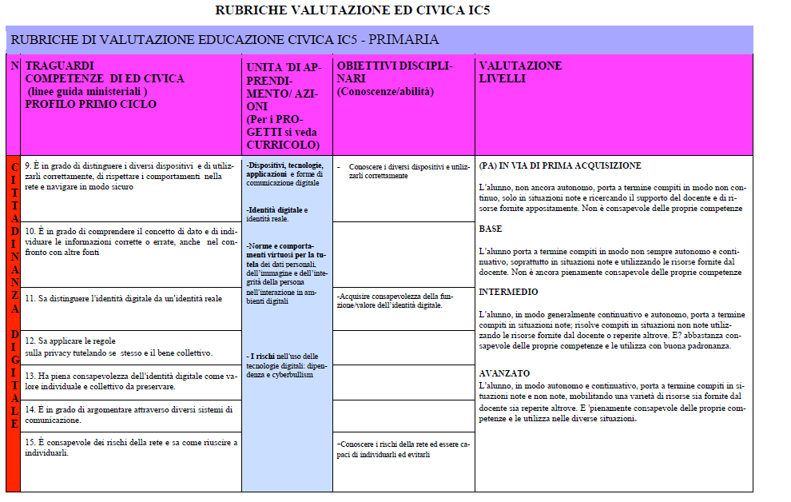

Slide 72
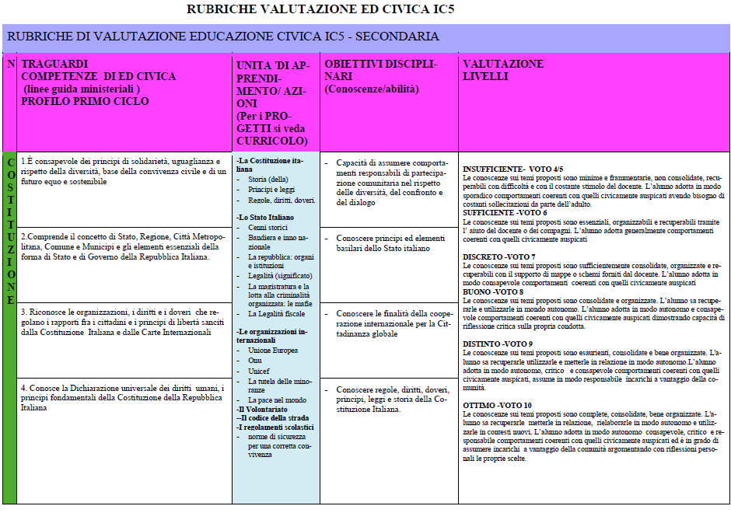

Slide 73
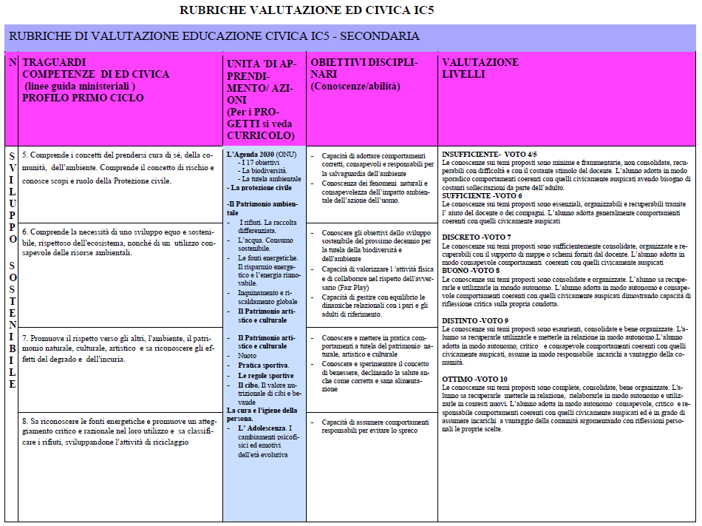

Slide 74
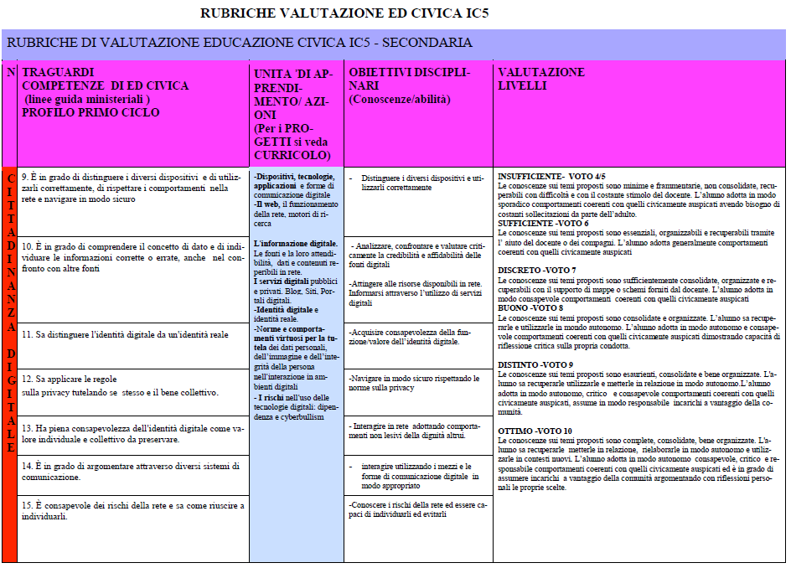

Slide 75
PIANO DI FORMAZIONE PERSONALE DOCENTE
ATTIVITA’ FORMATIVA | PERSONALE COINVOLTO | OBIETTIVO | PRIORITA’ STRATEGICA CORRELATA
Corso outdoor education | Docenti scuola infanzia, primaria e secondaria | Favorire metodologie e attività laboratoriali | Competenze chiave europee: potenziamento della didattica e della valutazione per competenze sia a livello individuale che collegiale
Blog Digitale | Docenti scuola infanzia, primaria e secondaria | Rafforzare e implementare le competenze digitali degli insegnanti e degli alunni | Risultati scolastici Migliorare la media in italiano delle classi quinte primaria e classi terze secondaria. Risultati nelle prove standardizzate nazionali Migliorare i livelli di matematica delle prove standardizzate nelle classi quinte. Competenze chiave europee Potenziamento della didattica e della valutazione per competenze sia a livello individuale che collegiale. Risultati a distanza Aumentare a distanza il livello medio degli apprendimen

Slide 76
Galleria Digitale | Docenti scuola infanzia, primaria e secondaria | Rafforzare e implementare le competenze digitali degli insegnanti e degli alunni | Risultati scolastici Migliorare la media in italiano delle classi quinte primaria e classi terze secondaria. Risultati nelle prove standardizzate nazionali Migliorare i livelli di matematica delle prove standardizzate nelle classi quinte. Competenze chiave europee Potenziamento della didattica e della valutazione per competenze sia a livello individuale che collegiale. • Risultati a distanza Aumentare a distanza il livello medio degli apprendimenti.

Slide 77
Rise: Be Inclusive buone pratiche per l’inclusione dei Sinti e Rom | Docenti scuola primaria e secondaria | fornire metodologie e pratiche didattiche innovative per favorire l’integrazione e l’inclusione | Inclusione e disabilità
Logos e agio | Docenti scuola infanzia | prevenzione disturbi del linguaggio e psicomotori | Inclusione e disabilità
Good For Food | Docenti scuola infanzia, primaria e secondaria | Innovazione della didattica attraverso l’educazione alimentare e ambientale | Competenze chiave europee: potenziamento della didattica e della valutazione per competenze sia a livello individuale che collegiale

Slide 78
Facilitatori della Formazione | Docenti scuola infanzia, primaria e secondaria | Acquisire tecniche per risolvere dinamiche di gruppo interne che generano resistenze al miglioramento | valutazione e miglioramento
Sicurezza negli ambienti | Docenti scuola infanzia, primaria e secondaria | Acquisire competenze sul primo soccorso, le squadre antincendio e la sicurezza trattamento da | Autonomia didattica e organizzativa
Formazione avanzata scuola amica della dislessia | Docenti scuola infanzia, primaria e secondaria | Ampliare le conoscenze metodologiche, didattiche, operative e organizzative necessarie a rendere la scuola realmente inclusiva per gli alunni con DSA. | Inclusione e disabilità
Ipotesi Cinema | Docenti scuola infanzia, primaria e secondaria | Acquisire competenze sul linguaggio cinematografico e sulla lettura critica delle immagini. | Didattica per competenze, innovazione metodologica e competenze di base

Slide 79
Cuora il futuro:prevenzione all’uso di droga e stupefacenti. | docenti scuola primaria e secondaria | prevenire e contrastare l’uso di droghe e alcool in età scolare | Coesione sociale e prevenzione del disagio giovanile
La classe plurilingue | Docenti scuola infanzia, primaria e secondaria | valorizzare il contesto plurilinguistico | Inclusione e disabilità
Didattica laboratoriale per competenze | Docenti scuola primaria e secondaria | acquisire capacità di sviluppare competenze negli studenti | Didattica per competenze, innovazione metodologica e competenze di base
Autoformazione in gruppi di lavoro per aree | Docenti scuola primaria e secondaria | capire quali modalità d’azione possano offrire stimoli a chi studia poco o si sente poco coinvolto. | Autonomia didattica e organizzativa

Slide 80
PIANO DI FORMAZIONE PERSONALE ATA
NOME CORSO | DESTINARI | ARGOMENTO
Le funzioni delle istituzioni scolastiche | Personale amministrativo | L’attività degli uffici di segreteria
E-Learning | Dsga | I contratti, le procedure amministrativo- contabili e i controlli
Formazione collaboratori scolastici con Asabo | Personale collaboratore scolastico | L’assistenza agli alunni con diverso grado di abilità
Rete scuole | Personale amministrativo | La collaborazione nell’attuazione dei processi di innovazione dell’istituzione scolastica
Nuovo regolamento di contabilità | Dsga | I contratti le procedure amministrativo-contbili e i controlli

Slide 81
Accoglienza Alunni Nai | Personale amministrativo | L’accoglienza e la vigilanza
Primo soccorso | Personale collaboratore scolastico | La partecipazione alla gestione dell’emergenza e del primo soccorso.
Formazione RLS | Personale collaboratore scolastico | La rilevazione dei rischi e delle condizioni igienico - ambientali
Formazione squadre antincendio | Personale collaboratore scolastico | La rilevazione dei rischi e delle condizioni igienico - ambientali
Sicurezza trattamento dei dati | Personale ATA | I contratti, le procedure amministrativo-contabili e i controlli
Assistenza alunni disabili | Personale collaboratore scolastico | L’assistenza agli alunni con diverso grado di abilità
Modalità di gestione dei diplomi e dei relativi registri | Personale amministrativo | Diplomi e registri
Pernsioni- Inps | Personale amministrativo | Pratiche pensioni

Slide 82
RETI E CONVENZIONI
CONVENZIONE | SOGGETTI COINVOLTI
RETE NAZIONALE SCUOLE PUBBLICHE ALL’APERTO OUTDOR EDUCATION | •Altre scuole •Università •Autonomie locali (Regione, Provincia, Comune, ecc.)
RETE SCUOLE - INS- LABORATORI DI ORIENTAMENTO | •Enti di formazione accreditati Soggetti privati (banche, fondazioni, aziende private, ecc.) • Altre associazioni o cooperative ( culturali, di volontariato, di genitori, di categoria, religiose, ecc.)
CONVENZIONE MUSICASCUOLA- CORSI DI STRUMENTO | Altre scuole Altre associazioni o cooperative ( culturali, di volontariato, di genitori, di categoria, religiose, ecc.)

Slide 83
CONVENZIONE PER IL SERVIZIO DI INTEGRAZIONE E INCLUSIONE SCOLASTICA | • Altre associazioni o cooperative ( culturali, di volontariato, di genitori, di categoria, religiose, ecc.) • Autonomie locali (Regione, Provincia, Comune, ecc.)
PROTOCOLLO NOMISMA- PREVENZIONE ALL’USO DI STUPEFACENTI | •Altre scuole •Autonomie locali (Regione, Provincia, Comune, ecc.) • ASL
COLLABORAZIONE CON ANQUAP AL PROGETTO “ LE FUNZIONI DELLE ISTITUZIONI SCOLASTICHE | • Altre scuole • Associazioni delle imprese, di categoria professionale, •organizzazioni sindacali
CONVENZIONE PER IL SERVIZIO DI REFEZIONE SCOLASTICA | • Altre scuole Soggetti privati (banche, • fondazioni, aziende private, ecc.) • Autonomie locali (Regione, Provincia, Comune, ecc.) • Altri soggetti
I.C.E. INCUBATORE DI COMUNITA’ EDUCANTE - LABORATORI DI CONTRASTO ALLA DISPERSIONE SCOLASTICA, ORIENTAMENTO E RI_ORIENTAMENTOi | • Altre scuole Altre associazioni o cooperative ( culturali, di volontariato, di genitori, di categoria, religiose, ecc.) • • Autonomie locali (Regione, Provincia, Comune, ecc.) Associazioni delle imprese, di categoria professionale, organizzazioni sindacali

Slide 84
CANTIERI COMUNI-LABORATORI DI INTEGRAZIONE | • Altre scuole • Altre associazioni o cooperative ( culturali, di volontariato, di genitori, di categoria, religiose, ecc.) • Autonomie locali (Regione, Provincia, Comune, ecc.) • Associazioni delle imprese, di categoria professionale, •organizzazioni sindacali
CONVENZIONE UNIVERSITÀ DI BOLOGNA PER ACCOGLIENZA TIROCINANTI | •Università
CONVENZIONE ACCADEMIA BELLE ARTI PER ACCOGLIENZA TIROCINANTI | •Università
ACCORDO DI RETE IL MONDO DEL NAVILE- GESTIONE ISCRIZIONI ALUNNI NEOARRIVATI NEL QUARTIERE | • Altre scuole •Altre associazioni o cooperative ( culturali, di volontariato, di genitori, di categoria, religiose, ecc.) • Autonomie locali (Regione, Provincia, Comune, ecc.)

Slide 85
RETE PROGETTO LOGOS- PREVENZIONE AI DISTURBI DEL LINGUAGGIO NELLA SCUOLA DELL'INFANZIA | Altre scuole Autonomie locali (Regione, Provincia, Comune, ecc.)
RETE PROGETTO AGIO- PREVENZIONE PSICO-MOTORIA NELLA SCUOLA DELL'INFANZIA | Altre scuole Altre associazioni o cooperative ( culturali, di volontariato, di genitori, di categoria, religiose, ecc.) Autonomie locali (Regione, Provincia, Comune, ecc.)
COORDINAMENTO PEDAGOGICO NELLA SCUOLA DELL'INFANZIA | Altre scuole Altre associazioni o cooperative ( culturali, di volontariato, di genitori, di categoria, religiose, ecc.) Autonomie locali (Regione, Provincia, Comune, ecc.)
CONVENZIONE CON ALLIANCE FRANCAISE | Altre associazioni o cooperative ( culturali, di volontariato, di genitori, di categoria, religiose, ecc.)

Slide 86
FABBRICA FEDERZONI- LABORATORI DI SPORT, MUSICA, TEATRO ...NELLA SCUOLA PRIMARIA PER IL CONTRASTO AL DISAGIO | Università Soggetti privati (banche, fonadazioni, aziende private, ecc.) Associazioni sportive Altre associazioni o cooperative ( culturali, di volontariato, di genitori, di categoria, religiose, ecc.) Autonomie locali (Regione, Provincia, Comune, ecc.) Associazioni delle imprese, di categoria professionale, organizzazioni sindacali
RETE PER IL CONFERIMENTO DI SUPPLENZE | Altre scuole Altri soggetti
ASABO-ASSOCIAZIONE SCUOLE AUTONOME DELLA PROVINCIA DI BOLOGNA | Altre scuole Altri soggetti
COLLABORAZIONE CON CENTRO SOCIALE RICREATIVO CULTURA A.MONTANARI PER PERCORSO "IMMAGINI DELLA MEMORIA" | Autonomie locali (Regione, Provincia, Comune, ecc.)

Slide 87
TEATRO TESTONI-LA BARACCA | Altre scuole Altre associazioni o cooperative ( culturali, di volontariato, di genitori, di categoria, religiose, ecc.) Autonomie locali (Regione, Provincia, Comune, ecc.)
COORDINAMENTO DSGA | Altre scuole
RETE CON IL QUARTIERE NAVILE- PROGETTO DI SPORTELLO PSICOLOGICO "CRESCERE A SCUOLA" | Altre scuole Autonomie locali (Regione, Provincia, Comune, ecc.)
CONVENZIONE PER STAGE/TIROCINIO DI FORMAZIONE E ORIENTAMENTO. SCUOLE SECONDARIE SECONDO GRADO(CRESCENTI- PACINOTTI,SIRANI, SABIN). | Altre scuole
RETE CON AUSL DI BOLOGNA PER LABORATORI DI INTEGRAZIONE ALUNNI CERTIFICATI | ASL

Slide 88
RETE CON AUSL PER IL SERVIZIO DI EDUCATORE ALL'ORIENTAMENTO | ASL
CIRCOLO SCACCHISTICO BOLOGNESE | Altre associazioni o cooperative ( culturali, di volontariato, di genitori, di categoria, religiose, ecc.)
COLLABORAZIONE CON CENTRO RI.E.SCO. PER L'INTECULTURA | Altre scuole Altre associazioni o cooperative ( culturali, di volontariato, di genitori, di categoria, religiose, ecc.) Autonomie locali (Regione, Provincia, Comune, ecc.)
RETE CON NETWORK OPERATIVO PER LO SVILUPPO DELLA CULTURA TECNICA | Altre scuole Autonomie locali (Regione, Provincia, Comune, ecc.) Associazioni delle imprese, di categoria professionale, organizzazioni sindacali

Slide 89
I.E.S. COMUNE DI BOLOGNA | Altre scuole Altre associazioni o cooperative ( culturali, di volontariato, di genitori, di categoria, religiose, ecc.) Autonomie locali (Regione, Provincia, Comune, ecc.) Associazioni delle imprese, di categoria professionale, organizzazioni sindacali
MEDIAZIONE LINGUISTICA | Altre scuole Altre associazioni o cooperative ( culturali, di volontariato, di genitori, di categoria, religiose, ecc.) Autonomie locali (Regione, Provincia, Comune, ecc.)
ACCORDO DI COLLABORAZIONE CON CNR PER LA NOTTE DEI GIOVANI RICERCATORI | Altre scuole Enti di ricerca
CANTIERI METICCI-INCONTRARIO LABORATORI DI INTEGRAZIONE PER GENITORI STRANIERI | Altre associazioni o cooperative ( culturali, di volontariato, di genitori, di categoria, religiose, ecc.)

Slide 90
COLLABORAZIONE CON SEST QUARTIERE NAVILE PER #IO RISPETTO, RACCONTARE LA PACE E IDENTITÀ CONSAPEVOLE CON AMNESTY INTERNATIONAL, EMERGENCY, CAV NAVILE | Altre associazioni o cooperative ( culturali, di volontariato, di genitori, di categoria, religiose, ecc.) Autonomie locali (Regione, Provincia, Comune, ecc.)
CONVENZIONE CON ASSOCIAZIONE NUOVAMENTE PER LABORATORI DI RECUPERO E CONSOLIDAMENTO | Università Altre associazioni o cooperative ( culturali, di volontariato, di genitori, di categoria, religiose, ecc.)
PROTOCOLLO ATTUATIVO DI PROGETTO (PAP) -PON INCLUSIONE | Altre scuole Università Altre associazioni o cooperative ( culturali, di volontariato, di genitori, di categoria, religiose, ecc.) Autonomie locali (Regione, Provincia, Comune, ecc.) ASL

Slide 91
CONVENZIONE CON AIESEC ITALIA | Università Altre associazioni o cooperative ( culturali, di volontariato, di genitori, di categoria, religiose, ecc.)
FILI DI PAROLE | Altre scuole Altre associazioni o cooperative ( culturali, di volontariato, di genitori, di categoria, religiose, ecc.) Autonomie locali (Regione, Provincia, Comune, ecc.) Altri soggetti

